Slide 1


Мастер-класс
«Психолого-педагогические технологии в практике коррекционно-развивающей работы с детьми с ОВЗ»
Подготовили и представили:
Парубочая Е.Р.- педагог-психолог
Рекеда О. Д. – учитель-логопед

Slide 2
Цель: знакомство участников мастер-класса с методами и технологиями, используемых в коррекционно-развивающей работе с детьми с ограниченными возможностями здоровья.
Задачи:
Познакомить участников тренинга с использованием здоровьесберегающих и игровых технологий, способствующих умственному и физическому развитию дошкольников:
«Кинезиология»;
«Су-Джок терапия»;
Игровая технология интеллектуально-творческого развития детей «Сказочные лабиринты игры» В.В. Воскобовича.
Активизировать участников и слушателей в практическом применении методов и технологий, применяемых в коррекционно-развивающей работе.
Развивать интерес, инициативу, желание применять на практике данные технологии.

Slide 3
.
Здоровьесберегающие технологии — это комплекс мер по охране и укреплению здоровья детей в образовательном учреждении.
Цель — обеспечить безопасный учебный процесс, который способствует развитию психологического, социального и физического здоровья ученика.
Стимулирования и сохранение здоровья:
физкультурные игры, релаксация, динамическая пауза, гимнастика.
Обучение здоровому образу жизни: физкультурные занятия, массаж, самомассаж, закаливание, активный отдых..
Коррекционные технологии:
арт-терапия, артикуляционная гимнастика, кинезиология, Су-Джок.

Slide 4
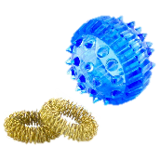
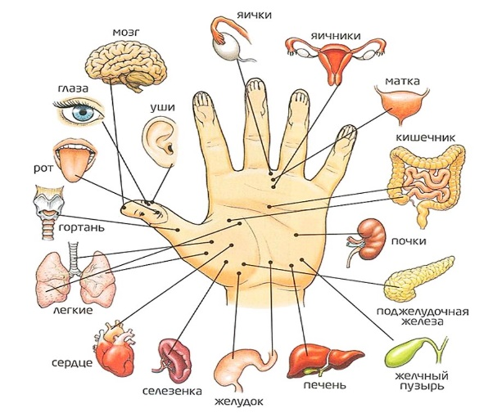

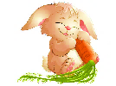
Су-Джок терапия
Для лечебного воздействия здесь используется только те точки, которые находятся на кистях рук и стопах.
Су-джок – это регулярное и опосредованное воздействие на биоэнергетические точки с целью активизации защитных функций организма
Тепы-тяпы, тепы-тяпы,
Это ласты, а не лапы.
У тюленей ласты эти носят мамы, папы, дети.
Это зайчонок,
Это бельчонок,
Это лисёнок,
Это волчонок,
А это спешит,
Ковыляет спросонок
Бурый, мохнатый,
Смешной медвежонок.
(Дети катают Су-Джок между ладонями)
(Поочерёдно надевают колечко на пальчики, начиная с мизинца правой руки)

Slide 5
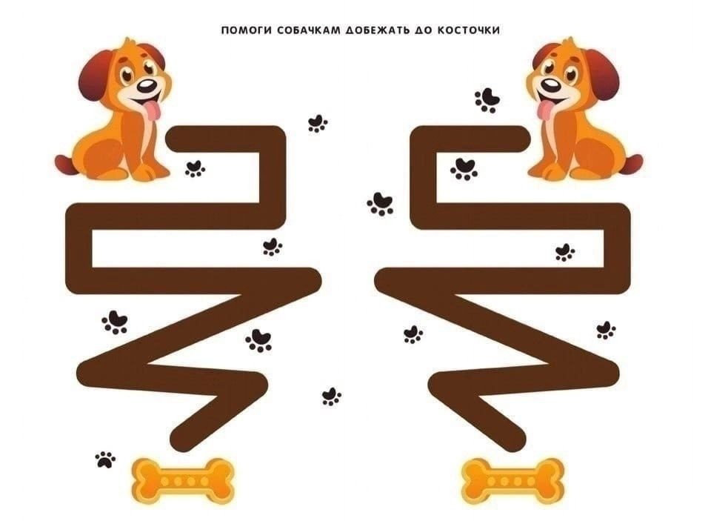
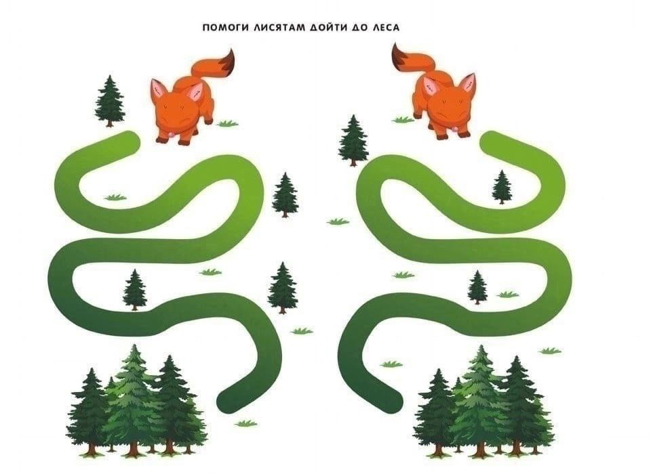

Кинезиология
Наука о развитии умственных способностей и физического здоровья через определенные двигательные упражнения. Эти упражнения позволяют создать новые нейронные сети и улучшить межполушарное взаимодействие, которое является основой развития интеллекта.
Зеркальное рисование
относится к кинезиологическим упражнениям. Оно синхронизирует работу полушарий, улучшает мыслительную деятельность, способствует улучшению памяти и внимания, облегчают процесс чтения и письма.
«Лезгинка»
Левая ладонь повернута к себе, пальцы в кулак, а большой - в сторону. Правая рука прямой ладонью вниз прикасается к мизинцу левой. Потом - одновременная смена положений рук.
Кисть мы в кулачок сжимаем, А другую разжимаем, А потом их поменяем. И лезгинку начинаем.
«Лягушка»
(кулак - ребро - ладонь)
Лягушка (кулак) хочет (ребро) в пруд (ладонь),
Лягушке (кулак) скучно (ребро) тут (ладонь).

Slide 6
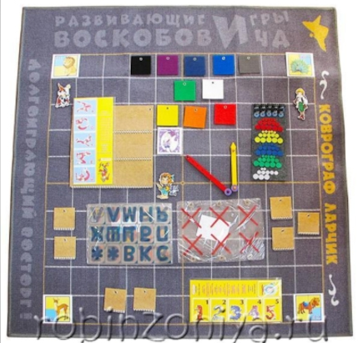
«Сказочные лабиринты игры»
(В.В. Воскобовича)
Игровой комплекс «Коврограф Ларчик» и игровой комплект «МиниЛарчик»
являются взаимодополняющими универсальными средствами. «МиниЛарчик» представляет собой уменьшенную копию «Коврографа Ларчик» и предназначен для индивидуальной или групповой работы детей с дидактическими материалами. Игровое пособие способствует развитию детей, как с нормой, так и с ОВЗ.

Slide 7
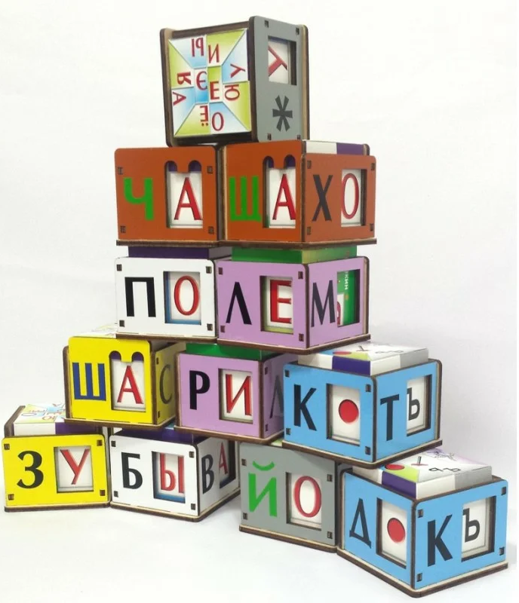
«Сказочные лабиринты игры»
(В.В. Воскобовича)
Пособие «Теремки Воскобовича»
Пособие для обучения чтению на наглядной основе. Игра состоит из 12 деревянных кубиков–теремков разного цвета с согласными буквами на гранях, а так же 12 картонных кубиков–сундучков с гласными на гранях, которые вкладываются в кубики-теремки, чтобы получались слоги. А из нескольких "теремков" можно составить слово.

Slide 8
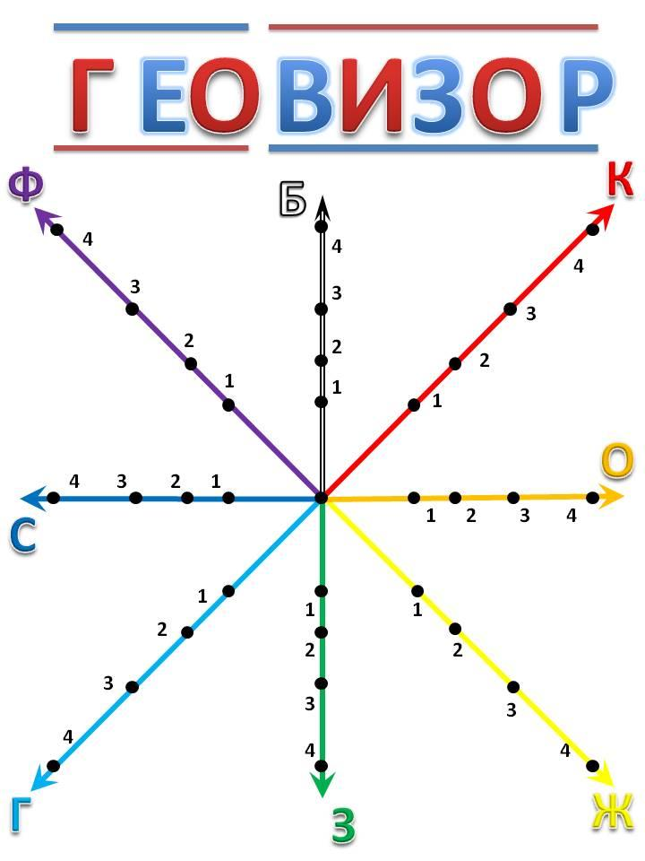
«Сказочные лабиринты игры»
(В.В. Воскобовича)
Игра «Геовизор». (от 5 до 9 лет)
«Геовизор» представляет собой альбом 15*21 см и состоит из двух листов.
Верхний - это прозрачная пленка с нанесенной координатной сеткой, подобной игровому полю «Геоконта». На пленке имеются отверстия на направляющих стрелках. Нижний-подложка (картон). Маркером на водной основе можно рисовать на экране, подложке или бумаге, подложенной под пленку, линии легко стираются бумажной салфеткой. Развивающий компонент игр:
Игры способствует развитию произвольного внимания, зрительной памяти, зрительного и пространственного восприятия, формирования умений анализировать, сравнивать, объединять признаки и свойства.
Развитию математических представлений о пространственных отношениях, количественном счете, линиях симметрии, делению целого на равные и неравные части, умений решать логико-математические задачи;
Развитию творческих способностей (воспроизведение нетипичных изображений по точкам координатной сетки);
Тренировке мелкой моторики пальцев и кисти.

Slide 9
